Slide 2
Opakování – hmyz
1) Na jaké 3 články je členěno tělo hmyzu?
2) K čemu slouží hmyzu tykadla?
3) Proč vidí hmyz mozaikovitě?
4) Která skupina hmyzu neprochází stádiem kukly – hmyz s proměnou nedokonalou, nebo hmyz proměnou dokonalou?
Na hlavu, hruď a zadeček.
Tykadla slouží hmyzu jako smyslový orgán.
Protože má složené oči.
Stádiem kukly neprochází hmyz s proměnou nedokonalou.

Slide 3
Opakování – hmyz
5) Jak se živí vážky – býložravě, nebo dravě?
6) Co zajímavého můžeme spatřit na hlavě larev vážek?
7) Čím se živí stejnokřídlí (křísi, mšice) – proč patří mezi obávané parazity?
Vážky se živí dravě.
Pozměněný spodní pysk – tzv. „masku“, která slouží k lovu kořisti.
Stejnokřídlí se živí rostlinnou šťávou.

Slide 4
Opakování – hmyz
8) Jedná se o vážku ploskou, nebo šídlo královské? A proč?
Jedná se o šídlo královské, protože má protáhlý a pestře zbarvený zadeček.

Slide 5
Opakování – hmyz
9) Jedná se o vážku ploskou, nebo šídlo královské? A proč?
Jedná se o vážku ploskou, protože má zploštělý zadeček hnědavé barvy.

Slide 6
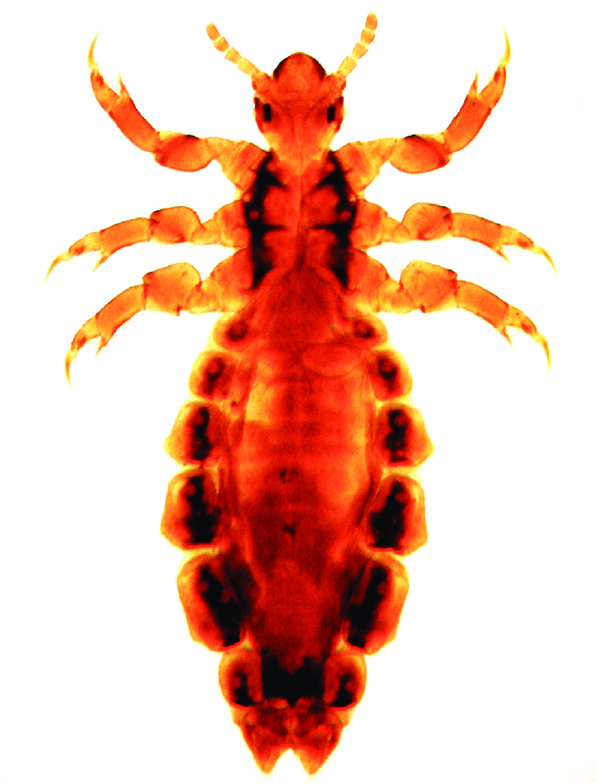
vši
Vši jsou vnějšími parazity savců. Živí se jejich krví.
Některé druhy mohou přenášet nebezpečná onemocnění.
Na končetinách mají drápky, které jim umožňují přichycení k chlupům.
Mají bodavě sací ústrojí a nemají vyvinutá křídla.
DETAIL NOHY VŠI DĚTSKÉ
Notes:
Křídla totiž ke svému životu nepotřebují – kvůli zmiňovanému parazitickému způsobu života.

Slide 7
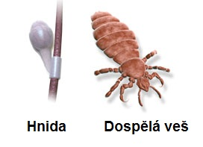
Veš dětská
NAPADENÍ VŠÍ DĚTSKOU = PEDIKULÓZA
Vyskytuje se ve vlasech a vousech.
Přenos – nejčastěji mezi dětmi ve školce nebo ve škole.
Nepřenáší žádné nebezpečné onemocnění.
Velikost: 1–6 mm.

Slide 8
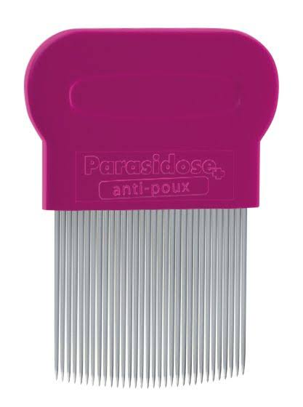
Veš dětská
Vajíčka se nazývají hnidy. Vši je kladou na vlas těsně k pokožce hlavy hostitele.
Zhruba za týden po nakladení se z hnidy vylíhne larva, tzv. nymfa, která okamžitě začíná bodat a sát krev.
Vajíčka i nymfy jsou průsvitné, nebo lehce zabarvené do hněda, dospělé vši jsou tmavší.
Notes:
Vajíčka jsou na vlasech či vousech přilepená speciální lepivou směsí, která je voděodolná.
V tmavých vlasech vypadají vši černější než ve světlých.

Slide 9
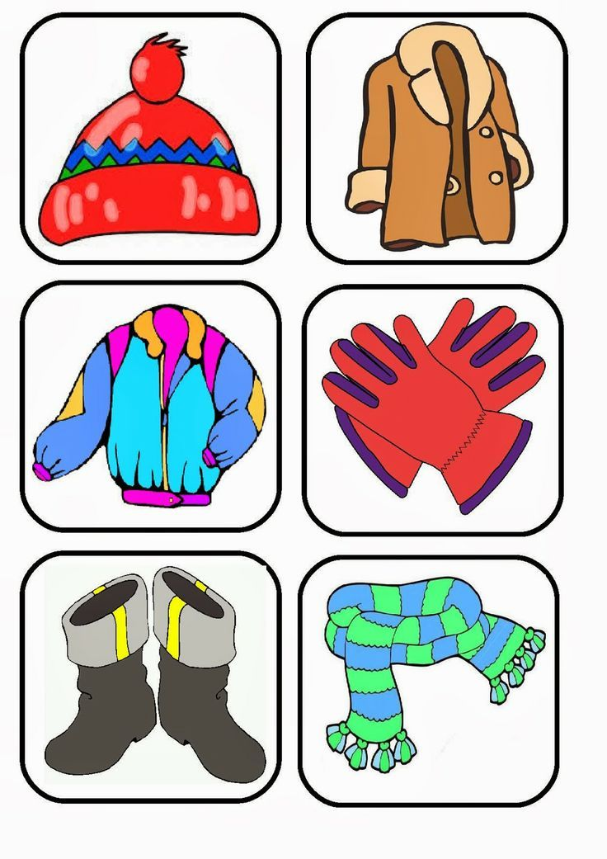
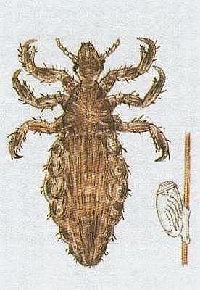
Veš šatní
Vyskytuje se na vláknech oblečení a obuvi.
Bez potravy vydrží max. 4–7 dní.
Přenáší skvrnitý tyfus a zákopovou horečku.
Velikost: 2–5 mm.
Notes:
Na tyto nemoci zemřelo veliké množství lidí během válek. Proč? Špatné hygienické podmínky. Příznaky – např. horečka, zimnice, třesavka – kóma, smrt, …
Ideální prostředí = tam, kde jsou špatné hygienické podmínky.

Slide 10
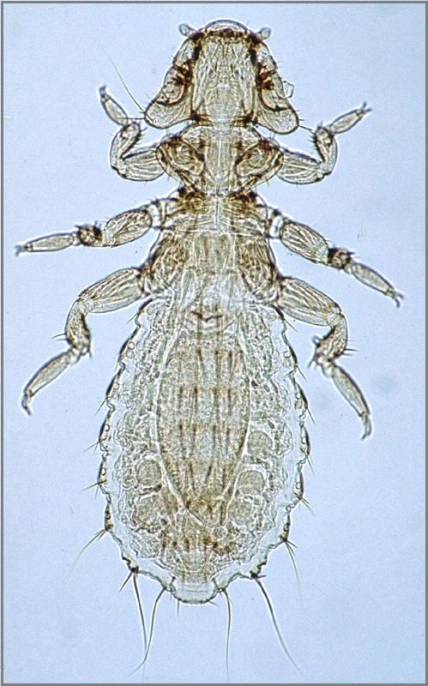
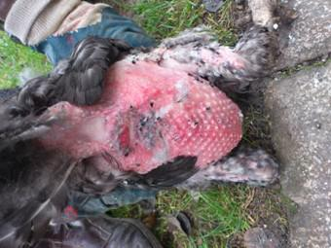
všenky
Parazitují na zvířatech.
Na rozdíl od vší nesají krev, ale živí se kůží a chlupy nebo peřím.
Měří okolo 2 mm.
Zástupci: všenka psí, všenka slepičí.
Notes:
Mají kousací ústní ústrojí.
Všenka psí vyvolává škrábání a kousání, které může vést k poranění kůže a následné infekci.
Všenka slepičí způsobuje nažiny – holá místa bez peří.

Slide 11
Veš dětská parazituje pouze ve vlasech dětí.
Veš dětská může přenášet nebezpečná onemocnění.
Vajíčka vší se nazývají hnidy.
Než se z vajíček vší vylíhnou nymfy, trvá to přibližně 1 týden.
Vajíčka vší jsou tmavší barvy, dospělé vši mají spíše světlejší zbarvení.
Veš šatní nemůže přenášet žádná nebezpečná onemocnění.
Všenky nemají bodavě sací ústní ústrojí, mají ústní ústrojí kousací.
Veš šatní se může vyskytovat i na obuvi.
Notes:
Lež.
Lež.
Pravda.
Pravda.
Lež.
Lež.
Pravda.
Pravda.

